Slide 1

TedxMatch
Progetto 3/4
Realizzato da:
Matteo Nicoli (1086111)
Giuseppe Meloni (1089152)
Università degli Studi di Bergamo

Slide 2
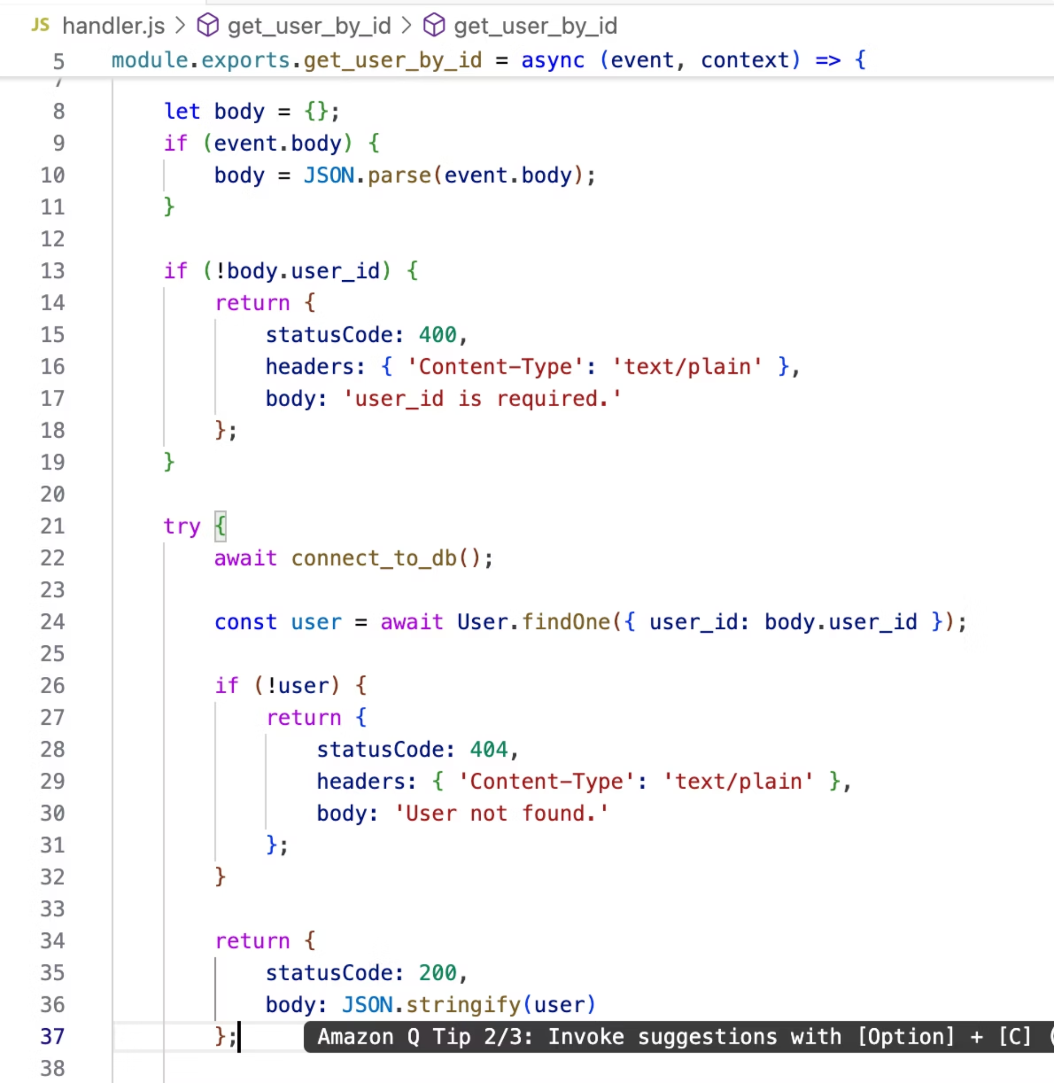


Lambda: get_user_by_id
Recupera i dettagli di un utente specifico tramite il suo ID.
1
Endpoint
https://kn02x41x87.execute-api.us-east-1.amazonaws.com/default/Get_User_By_Id
2
Body
{
"user_id": "6"
}
3
Query
Cerca l'utente nel database utilizzando findOne.
const user = await User.findOne({ user_id: body.user_id });

Slide 3
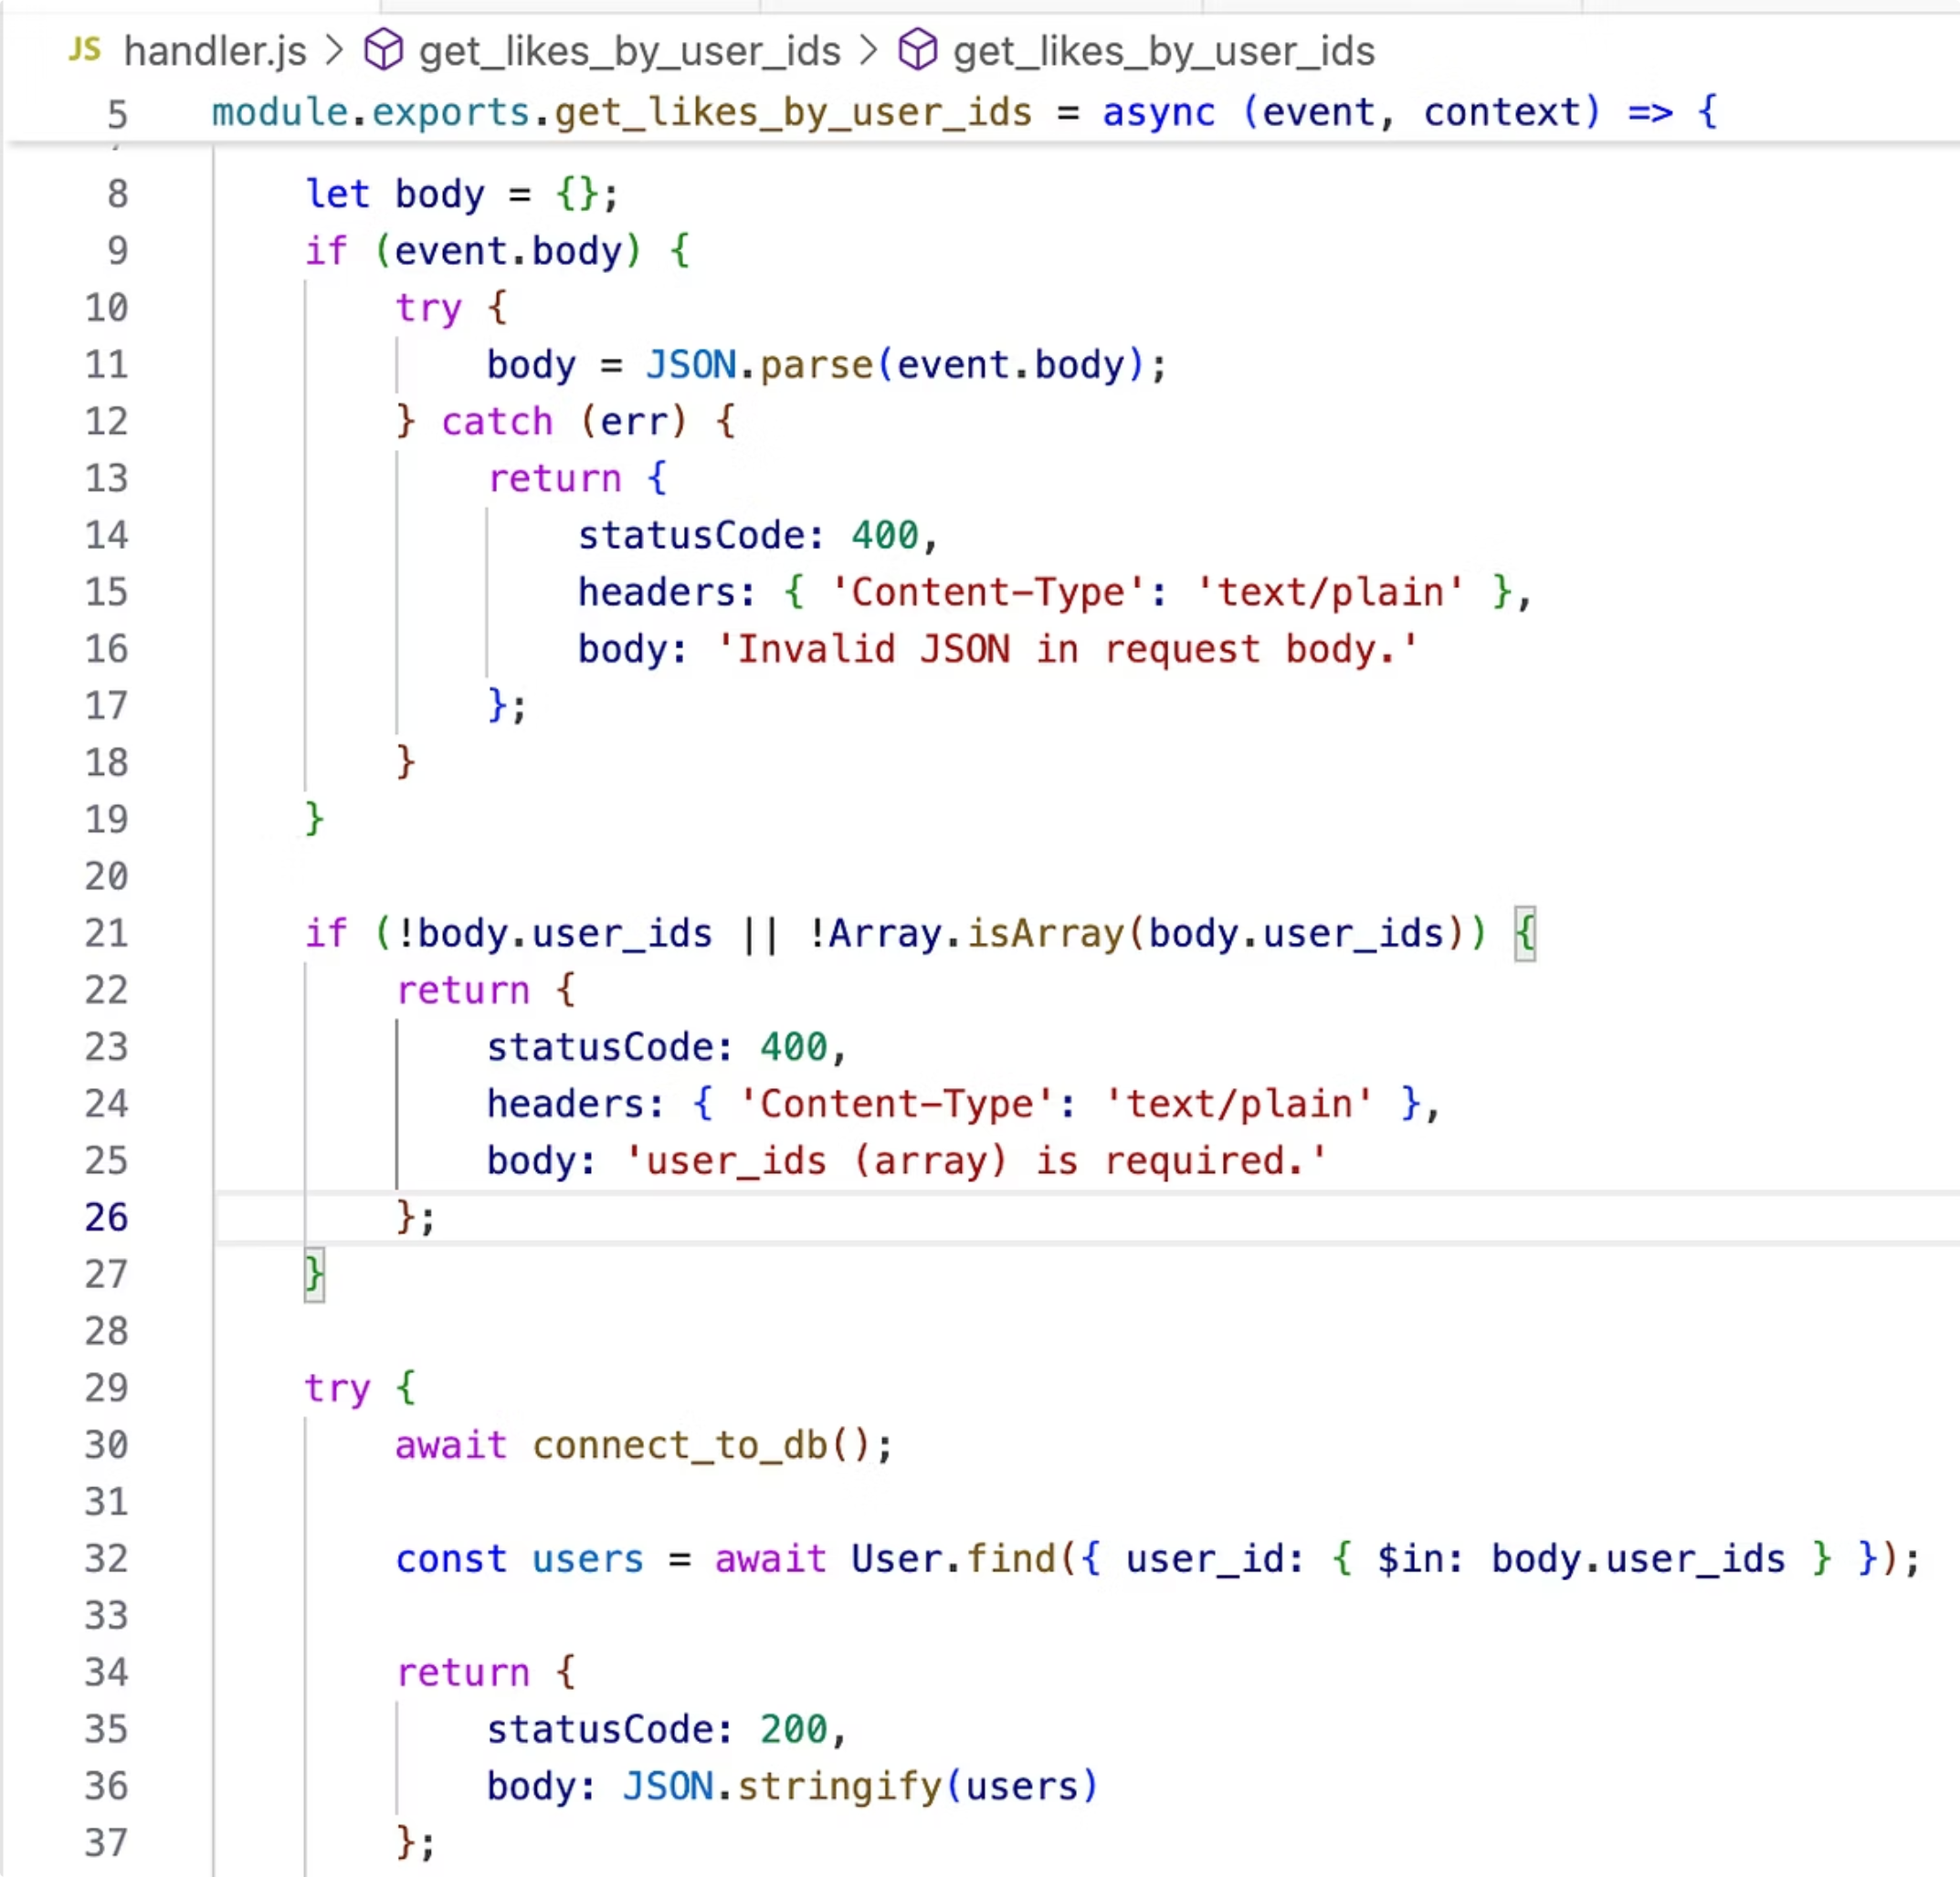
Lambda: get_likes_by_user_ids
Recupera i dati degli utenti a cui un utente ha messo like.
1
Endpoint
https://kn02x41x87.execute-api.us-east-1.amazonaws.com/default/Get_Likes_People_By_User_Id
2
Body
{
"user_ids": ["6", "79"]
}
3
Query
Query multipla con $in
const users = await User.find({ user_id: { $in: body.user_ids } });

Slide 4
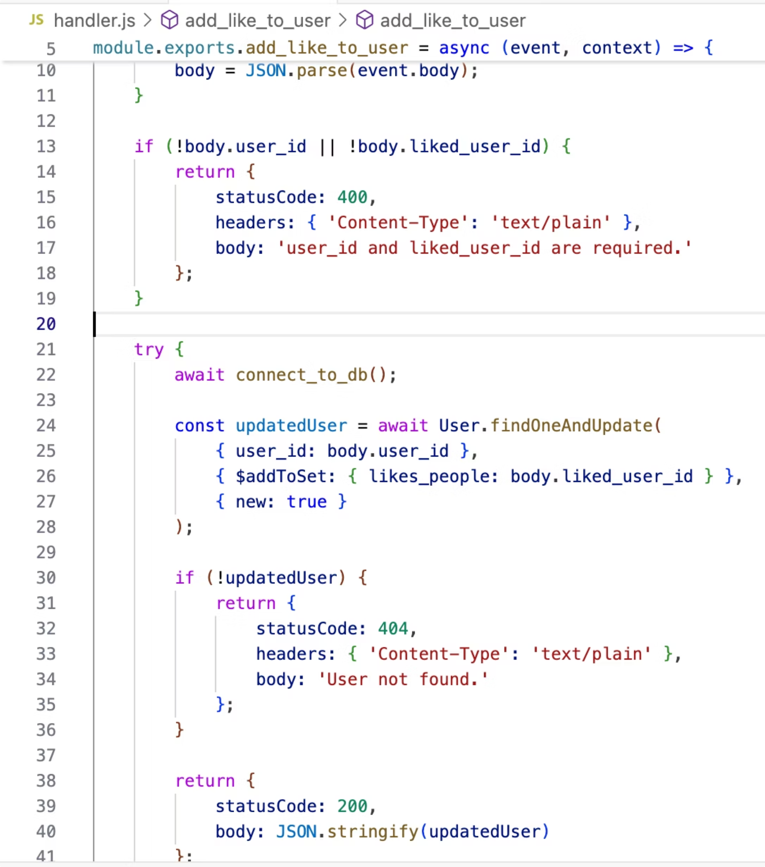


Lambda: add_like_to_user
Aggiunge un "Mi Piace" da un utente all'elenco di un altro utente.
1
Endpoint
https://kn02x41x87.execute-api.us-east-1.amazonaws.com/default/Add_Like_To_User
2
Body
{
"user_id": "6",
"liked_user_id": "79"
}
3
Query
Utilizza findOneAndUpdate con $addToSet per evitare duplicati.
const updatedUser = await User.findOneAndUpdate(
{ user_id: body.user_id },
{ $addToSet: { likes_people: body.liked_user_id } },
{ new: true }
);

Slide 5



Lambda: find_similar_user
Recupera un utente con interessi simili a un altro utente.
1
Endpoint
https://kn02x41x87.execute-api.us-east-1.amazonaws.com/default/Find_Similar_User
2
Body
{
"user_id": "6",
"page": "5"
}
3
Query
const users = await User.find({
'likes.tags': { $in: tags },
user_id: { $ne: currentUserId }
}).limit(1).skip(page);

Slide 6
Modello Utente (Mongoose Schema)
La struttura dati fondamentale per gli utenti nel nostro database MongoDB.
user_id
ID univoco dell'utente (Stringa).
first_name
Nome dell'utente (Stringa).
last_name
Cognome dell'utente (Stringa).
username
Nome utente univoco (Stringa).
thumbnail
URL dell'immagine del profilo (Stringa).
likes
Campo generico per futuri "Mi Piace" (Mixed Type).
likes_people
Array di user_id di persone a cui è stato messo "Mi Piace" (Array di Stringhe).

Slide 7
L'Esperienza Utente
Come le Lambda Function abilitano un'interfaccia utente fluida e reattiva.
Caricamento Profilo
Visualizzazione Interazioni
Azione "Mi Piace"
Accesso ai dati utente con get_user_by_id.
get_likes_by_user_ids per mostrare i profili a cui un utente ha messo mi piace.
dopo l'esecuzione di add_like_to_usFeedback immediato all'utente er.
Ogni interazione è supportata da una funzione serverless dedicata.

Slide 8
Criticità Tecniche Incontrate
Sfide e soluzioni nello sviluppo di Lambda Function.
Cold Start delle Lambda
Tempi di risposta iniziali più lenti dovuti all'avvio dell'ambiente.
Validazione Input
Garantire la robustezza delle API con una validazione dei parametri delle richieste.
Logging e Monitoring
Utilizzo di AWS CloudWatch per tracciare errori e performance.

Slide 9
Possibili Evoluzioni Future
Ampliamento delle funzionalità e ottimizzazioni.
Funzioni di Un-Like: Implementare una Lambda per rimuovere i "Mi Piace".
Feed Personalizzati: Integrare un sistema di raccomandazione basato sui "Mi Piace".
Notifiche Real-time: Utilizzare AWS SNS o SQS per notifiche asincrone.
Ottimizzazione Costi: Esplorare l'uso di AWS Graviton per le Lambda.

Slide 10
Grazie!
Lambda Functions:
https://github.com/mnicoli13/tedx-match/tree/89b8d9f288d1acd685773eaee19c3f2fa10533e6/lambda/Add_Like_To_User
https://github.com/mnicoli13/tedx-match/tree/89b8d9f288d1acd685773eaee19c3f2fa10533e6/lambda/Find_similar_user
https://github.com/mnicoli13/tedx-match/tree/89b8d9f288d1acd685773eaee19c3f2fa10533e6/lambda/Get_Likes_People_By_User_Id
https://github.com/mnicoli13/tedx-match/tree/89b8d9f288d1acd685773eaee19c3f2fa10533e6/lambda/Get_User_By_Id
https://github.com/mnicoli13/tedx-match/tree/89b8d9f288d1acd685773eaee19c3f2fa10533e6/lambda/Get_Watch_Next_by_Id

